Slide 1
CDMA
TDMA
Code Division Multiple Access
CDMA one, CDMA2000
Time Division Multiple Access
GSM, GPRS, PDC

Slide 2
CDMA one (IS-95)
14,4 Кбит/c — 115 Кбит/с 900 МГц QPSK
Мягкий хэндовер
Гибкая ёмкость
Терпимость к многолучевому распространению
Нет необходимости использовать эквалайзер
Высокая скрытность и устойчивость к воздействиям извне

Slide 3
CDMA2000 (EV-DO)
3 Мбит/с 900 МГц QPSK, 8PSK, 16QAM CDMA+TDMA Ширина канала – 1.25 MHz

Slide 4
W-CDMA (UMTS)
(Universal Mobile Telecommunications System)
2 Мбит/с 2000 МГц QPSK, 8PSK CDMA+TDD+FDD Ширина канала – 5 MHz

Slide 5
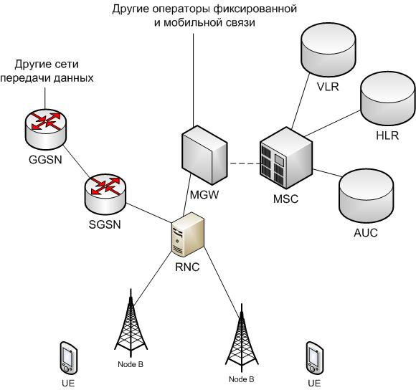
Архитектура

Slide 6
UTRAN
(Universal Terrestrial Radio Access Network)
UE — User Equipment Node-B RNC — Radio Network Controller

Slide 7
CN
(Core Network)
MGW — Media Gateway MSC-S — Mobile Switching Center – Server

Slide 8
HSPA
(High Speed Packet Access)
↓ 14 Мбит/с ↑ 5,6 Мбит/с + 16QAM Разделяемые каналы Укороченный интервал HARQ (Hybrid automatic repeat-request)

Slide 9
↓ HSDPA
↑ HSUPA
High Speed Downlink Packet Access
High Speed Uplink Packet Access

Slide 10
HSPA+
(Evolved High Speed Packet Access)
↓ 42,2 Мбит/с ↑ 11,5 Мбит/с + 64QAM DC-HSPA (Dual Carrier) MIMO 2x2

